Slide 1
Découvrir les bases de développement multiplateforme
50 heures

Slide 2
INTRODUIRE LE DÉVELOPPEMENT MULTIPLATEFORME
01 Partie 1
INTRODUIRE FLUTTER
Activité 1 : Installation de l’environnement Flutter
02 Partie 2
DÉCOUVRIR LE LANGAGE DE PROGRAMMATION DART
Activité 1 : Programmer orientée objet avec Dart
Activité 2 : Utilisation des widgets de base
03 Partie 3
MANIPULER LES DONNÉES
Activité 1 : Convert et parser du JSON
Activité 2 : Interactions avec la base de données
04 Partie 4
MAÎTRISER LA NAVIGATION ET LE ROUTING
Activité 1 : Création facile d’une nouvelle route
Activité 2 : Passage des données d’un écran à un autre

Slide 3
Les fichiers des résumés ou des exercices sont téléchargeables sur WebForce Life

Slide 4
Introduire Flutter
Découvrir l’IDE Android Studio
Manipuler les plugins de base de Flutter
10 heures

Slide 5
Activité 1
Installation de l’environnement Flutter
Installer Android Studio
Installer les extensions Dart/Flutter
Suivre les instructions du TP
Préparer la machine pour réaliser le TP
Exécuter les codes sur l’IDE
05 heures

Slide 6
Pour le formateur
Demander aux apprenants de suivre les étapes de l’énnoncé et exécuter le code fourni
Demander aux apprenants de réaliser le travail sur leurs machines
Pour l’apprenant
Installer Android Studio et ajouter les extensions de Flutter/Dart
Créer un projet du travail
Conditions de réalisation
Support de résumé théorique
DartPad ou Android Studio installé
Critère de réussite
Le stagiaire est-il capable de :
Démarrer l’IDE pour coder en Dart/Flutter

Slide 7
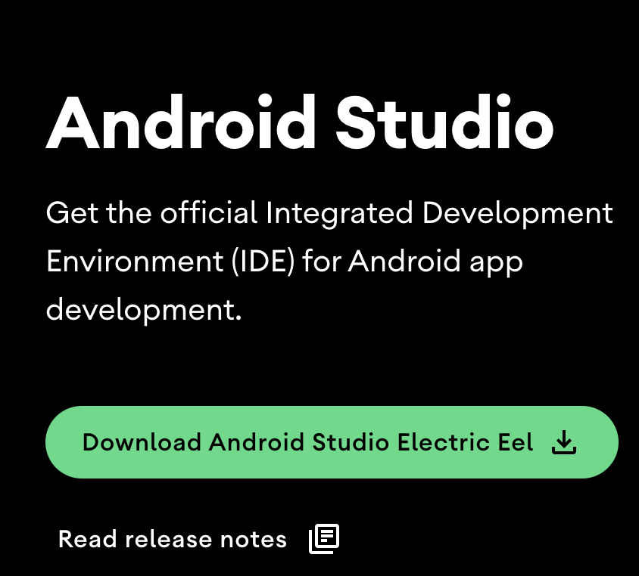


Activité 1
Installer Android Studio
Android Studio
1- Télécharger Android Studio depuis le site officiel : https://developer.android.com/studio
Le nom de la version d’Android Studio
Remarques
Le nom d’Android Studio change par version.

Slide 8
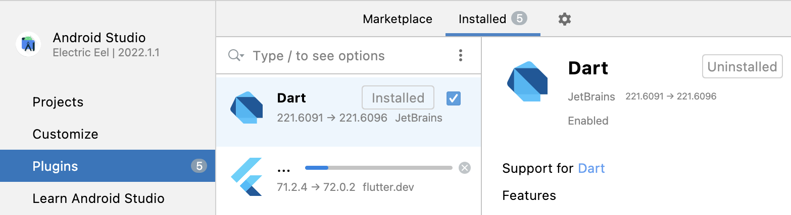
Activité 1
Installer Android Studio
Ajouter les extensions à Android Studio
• Installer les extensions « Dart » et « Flutter » pour préparer Android Studio à utiliser les fonctionnalités de Dart et FLutter.
Les plugins Dart et Flutter
Remarques
Gardez toujours les plugins Dart et Flutter à jour.

Slide 9
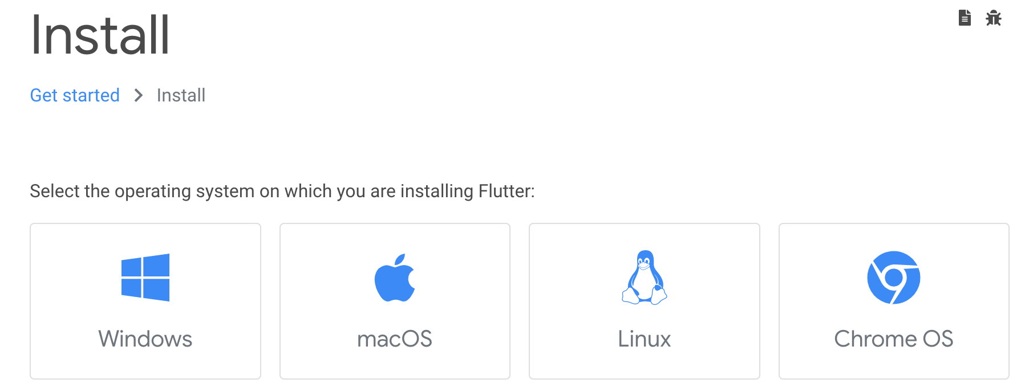
Activité 1
Installer Android Studio
Flutter SDK
1- Télécharger Flutter SDK depuis le site officiel : https://docs.flutter.dev/get-started/install

Slide 10
Découvrir Le Langage De Programmation Dart
Manipuler les bases de langage Dart
Concevoir un code en langage Dart
10 heures

Slide 11
Activité 1
Programmer orientée objet avec Dart
Comprendre la POO
Ecrire un code en langage Dart
Exécuter le code dans DartPad/Android Studio
Suivre les instructions du TP
Créer un nouveau projet pour exécuter les codes
Utiliser le résumé théorique pour comprendre le code
10 heures

Slide 12
Pour le formateur
Demander aux apprenants de suivre les étapes de l’énnoncé et exécuter le code fourni
Demander aux apprenants de réaliser le travail sur leurs machines
Pour l’apprenant
Mettre en place la POO en Dart
Développer des fonctions en Dart
Conditions de réalisation :
Suivre les indications présentées sur le document
Plugin Dart installé sur Android Studio
Emulateur installé
Critères de réussite :
Le stagiaire est-il capable de :
Coder en Dart sur DartPad/Android Studio
Exécuter son code sur l’émulateur

Slide 13

Activité 1
Programmer orientée objet avec Dart
POO Dart
User
name : String address : String age : int
class User {
String name = "";
String address = "";
int age = 0;
User(String name, String address,
int age) {
this.name = name;
this.address = address;
this.age = age;
}
void display()
{ print("name = ${name} address =${address} age =${age}");
}
}
void main() {
var user = User("test", "addresse", 35);
user.display();
}
Nom de variable
Type de variable
La classe Point
La fonction Main
Exécution sur DartPad
Remarque
Un éditeur de Dart en ligne prenant en charge les applications console, Web et Flutter
Url : https://dartpad.dev/?
La classe User

Slide 14

Activité 1
Programmer orientée objet avec Dart
Héritage
User
name : String address : String age : int
class Doctor extends User {
String speciality;
Doctor(String name, String address, int age, this.speciality)
: super(name, address, age);
}
class Patient extends User
{
String sickness;
Patient(String name, String address, int age, this.sickness)
: super(name, address, age);
}
void main() {
Doctor doc = new Doctor("Doc", "Rabat", 36,"Ortho");
Patient pat = new Patient("Pat", "Casa", 54, "headache");
doc.display();
pat.display();
}
Doctor
name : String address : String age : int speciality : String
Patient
name : String address : String age : int sickness : String
Exécution en DartPad

Slide 15


Activité 1
Programmer orientée objet avec Dart
Gestion des erreurs
void main() {
int a = 1, b = 0;
try {
int result = a ~/ b;
} catch (ex) {
print('cannot divide by 0');
} finally {
print('finally block executed');
}
}
void main() {
int a = 1, b = 0;
try {
int result = a ~/ b;
} catch (ex) {
print('cannot divide by 0');
}
}
Exécution en DartPad
Exception
Exception avec le bloc finally
Remarque
Un bloc finally est en général utilisé pour effectuer des nettoyages (fermer des fichiers, libérer des ressources...).

Slide 16
Activité 2
Utilisation des widgets de base
Implémenter les widgets de base
Comprendre le cycle de vie des widgets Stateless/Statefull
Exécuter le code dans l’IDE Android Studio
Suivre l’énoncé du TP pour mettre en place le projet
Utiliser le résumé théorique pour compléter le projet
15 heures

Slide 17
Pour le formateur
Demander aux apprenants de suivre les étapes du résumé théorique du cours
Demander aux apprenants d’exécuter les codes du résumé
pratique du cours
Pour l’apprenant
Mettre en place la widget Stateless/Statefull
Concevoir le cycle de vie des widgets
Conditions de réalisation :
Suivre les indications présentées sur le document
Plugin Dart installé sur Android Studio
Emulateur installé
Critères de réussite :
Le stagiaire est-il capable de :
Implémenter une widget Stateless/Stateful
Exécuter son code sur l’émulateur

Slide 18
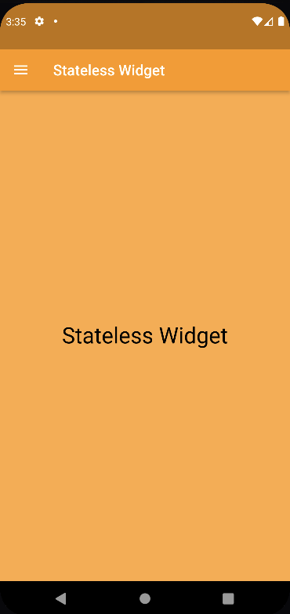
Activité 2
Utilisation des widgets de base
backgroundColor: const Color.fromARGB(255, 230, 255, 201),
appBar: AppBar(
leading: const Icon(Icons.menu),
backgroundColor: Colors.green,
title: const Text(
"Stateless Widget",
textAlign: TextAlign.start,
),
), // AppBar
body: const Center(
child: Text(
"Stateless Widget",
style: TextStyle(color: Colors.black, fontSize: 30),
),
), // Container
), // Scaffold
); // MaterialApp
}
}
Stateless Widget
import 'package:flutter/material.dart';
//This function triggers the build process
void main() => runApp(const MyApp());
class MyApp extends StatelessWidget {
const MyApp({Key? key}) : super(key: key);
@override
Widget build(BuildContext context) {
return MaterialApp(
debugShowCheckedModeBanner: false,
home: Scaffold(
Exécution

Slide 19
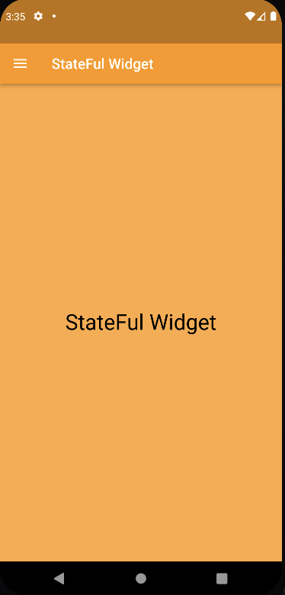
Activité 2
Utilisation des widgets de base
backgroundColor: Colors.orangeAccent,
appBar: AppBar(
leading: const Icon(Icons.menu),
backgroundColor: Colors.orange,
title: const Text(
"StateFul Widget",
textAlign: TextAlign.start,
),
), // AppBar
body: const Center(
child: Text(
"StateFul Widget",
style: TextStyle(color: Colors.black, fontSize: 30),
),
), // Container
), // Scaffold
); // MaterialApp
}
}
Stateful Widget
import 'package:flutter/material.dart';
//This function triggers the build process
void main() => runApp(const MyApp());
// StatefulWidget
class MyApp extends StatefulWidget {
const MyApp({Key? key}) : super(key: key);
@override
// ignore: library_private_types_in_public_api
_MyAppState createState() => _MyAppState();
}
class _MyAppState extends State<MyApp> {
@override
Widget build(BuildContext context) {
return MaterialApp(
debugShowCheckedModeBanner: false,
home: Scaffold(
Exécution

Slide 20
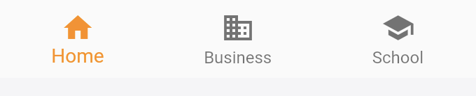
Activité 2
Utilisation des widgets de base
Text(
'Index 1: Business',
style: optionStyle,),
Text( 'Index 2: School',
style: optionStyle,
),
];
void _onItemTapped(int index) {setState(() {
_selectedIndex = index; });
}
@override
Widget build(BuildContext context) {
return Scaffold(
appBar: AppBar(
title: const Text('BottomNavigationBar Sample'),
),
body: Center(
child: _widgetOptions.elementAt(_selectedIndex),
),
bottomNavigationBar: BottomNavigationBar(
items: const
<BottomNavigationBarItem>[
BottomNavigationBarItem(
icon: Icon(Icons.home),
label: 'Home', ),
BottomNavigationBarItem(
icon: Icon(Icons.business),
label: 'Business',
),
BottomNavigationBarItem(
icon: Icon(Icons.school),
label: 'School', ), ],
currentIndex: _selectedIndex,
selectedItemColor: Colors.amber[800],
onTap: _onItemTapped, ),);
}
}
Bottom Navigation Bar Widget
class MyStatefulWidget extends StatefulWidget {
const MyStatefulWidget({super.key});
@override
State<MyStatefulWidget> createState() => _MyStatefulWidgetState();
}
class _MyStatefulWidgetState extends State<MyStatefulWidget> {
int _selectedIndex = 0;
static const TextStyle optionStyle =
TextStyle(fontSize: 30, fontWeight: FontWeight.bold);
static const List<Widget> _widgetOptions = <Widget>[
Text(
'Index 0: Home',
style: optionStyle,
),
Exécution

Slide 21
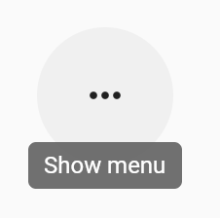
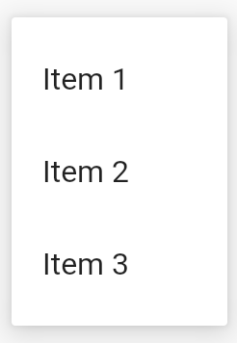
Activité 2
Utilisation des widgets de base
Popup Menu Button Widget
initialValue: selectedMenu,
// Callback that sets the selected popup menu item.
onSelected: (SampleItem item) {
setState(() {
selectedMenu = item;
});
},
itemBuilder: (BuildContext context) => <PopupMenuEntry<SampleItem>>[
const PopupMenuItem<SampleItem>(
value: SampleItem.itemOne,
child: Text('Item 1'),
),
const PopupMenuItem<SampleItem>(
value: SampleItem.itemTwo,
child: Text('Item 2'), ),
const PopupMenuItem<SampleItem>(
value: SampleItem.itemThree,
child: Text('Item 3'),
),
],
),
),
);
}
}
class PopupMenuExample extends StatefulWidget {
const PopupMenuExample({super.key});
@override
State<PopupMenuExample> createState() => _PopupMenuExampleState();
}
class _PopupMenuExampleState extends State<PopupMenuExample> {
SampleItem? selectedMenu;
@override
Widget build(BuildContext context) {
return Scaffold(
appBar: AppBar(title: const Text('PopupMenuButton')),
body: Center(
child: PopupMenuButton<SampleItem>(
Exécution

Slide 22
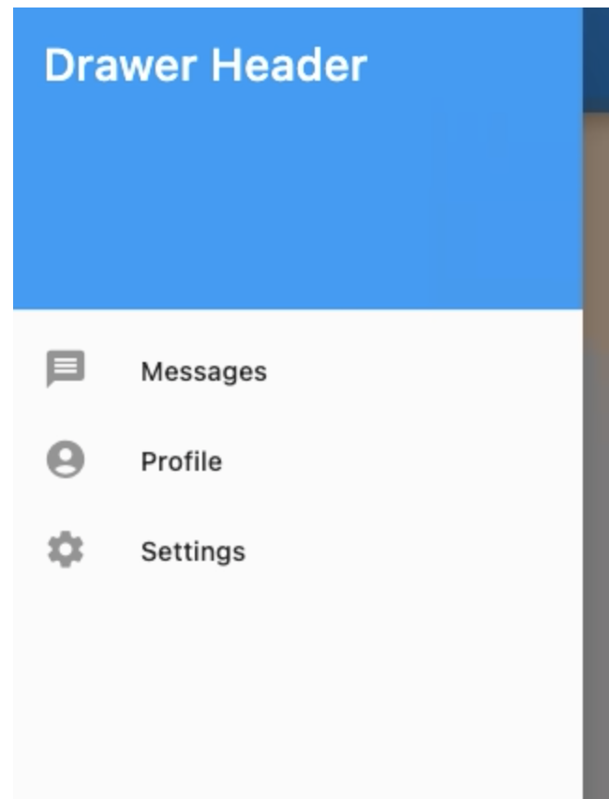
Activité 2
Utilisation des widgets de base
Drawer Widget
Scaffold(
appBar: AppBar(
title: const Text('Drawer Demo'),
),
drawer: Drawer(
child: ListView(
padding: EdgeInsets.zero,
children: const <Widget>[
DrawerHeader(
decoration: BoxDecoration(
color: Colors.blue,
),
child: Text(
'Drawer Header',
style: TextStyle(
color: Colors.white,
fontSize: 24,
),),),
ListTile(
leading: Icon(Icons.message),
title: Text('Messages'),
),
ListTile(
leading: Icon(Icons.account_circle),
title: Text('Profile'),
),
ListTile(
leading: Icon(Icons.settings),
title: Text('Settings'),
),
],
),
),
)
Exécution

Slide 23
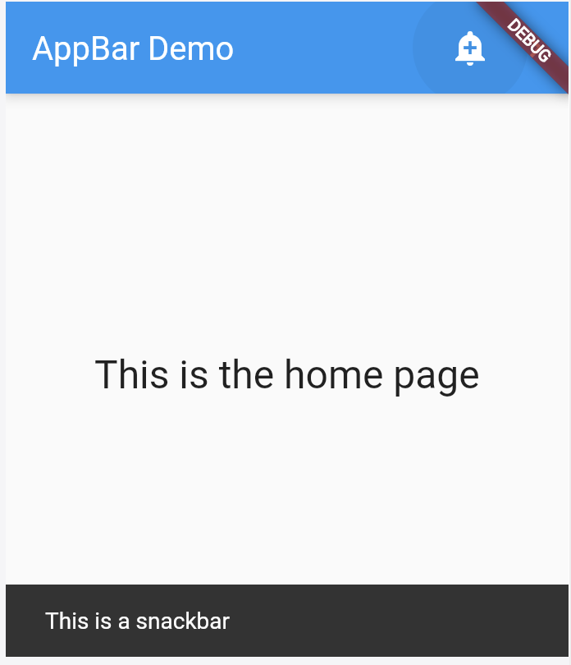
Activité 2
Utilisation des widgets de base
AppBar Widget
IconButton(
icon: const Icon(Icons.navigate_next),
tooltip: 'Go to the next page',
onPressed: () {
Navigator.push(context, MaterialPageRoute<void>(
builder: (BuildContext context) {
return Scaffold(
appBar: AppBar(
title: const Text('Next page'),
),
body: const Center(
child: Text(
'This is the next page',
style: TextStyle(fontSize: 24),
), ), ); }, )); }, ), ], ),
body: const Center(
child: Text(
'This is the home page',
style: TextStyle(fontSize: 24),
),),);}}
class AppBarExample extends StatelessWidget {
const AppBarExample({super.key});
@override
Widget build(BuildContext context) {
return Scaffold(
appBar: AppBar(
title: const Text('AppBar Demo'),
actions: <Widget>[
IconButton(
icon: const Icon(Icons.add_alert),
tooltip: 'Show Snackbar',
onPressed: () {
ScaffoldMessenger.of(context).showSnackBar( const SnackBar(content: Text('This is a snackbar')));
},),
Exécution

Slide 24
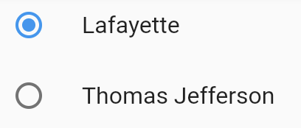
Activité 2
Utilisation des widgets de base
radio button Widget
ListTile(
title: const Text('Thomas Jefferson'),
leading: Radio<SingingCharacter>(
value: SingingCharacter.jefferson,
groupValue: _character,
onChanged: (SingingCharacter? value) {
setState(() {
_character = value;
});
},
),
),
],
);
}
}
class _MyStatefulWidgetState extends State<MyStatefulWidget> {
SingingCharacter? _character = SingingCharacter.lafayette;
@override
Widget build(BuildContext context) {
return Column(
children: <Widget>[
ListTile(
title: const Text('Lafayette'),
leading: Radio<SingingCharacter>(
value: SingingCharacter.lafayette,
groupValue: _character,
onChanged: (SingingCharacter? value) {
setState(() {
_character = value;
});
},),),
Exécution

Slide 25
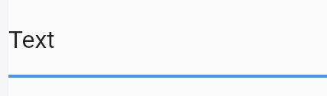
Activité 2
Utilisation des widgets de base
TextField Widget
controller: _controller,
onSubmitted: (String value) async {
await showDialog<void>(
context: context,
builder: (BuildContext context) {
return AlertDialog(
title: const Text('Thanks!'),
content: Text(
'You typed "$value", which has length ${value.characters.length}.'),
actions: <Widget>[
TextButton(
onPressed: () {
Navigator.pop(context);
},
child: const Text('OK'),
),
],
);
},
);
},),),); }}
class _MyStatefulWidgetState extends State<MyStatefulWidget> {
late TextEditingController _controller;
@override
void initState() {
super.initState();
_controller = TextEditingController();
}
@override
void dispose() {
_controller.dispose();
super.dispose();
}
@override
Widget build(BuildContext context) {
return Scaffold(
body: Center(
child: TextField(
Exécution

Slide 26
Manipuler les données
Apprendre à utiliser facilement la bibliothèque dart:convert
Apprendre à manipuler aisément les opérations CRUD et les interactions avec la base de données
10 heures

Slide 27
Activité 1
Convert et parser du JSON
Utilisation correcte du package Http
Connexion à un serveur externe
Parsing du JSON
Révision générale du résumé théorique
05 heures

Slide 28
Pour le formateur
Demander aux apprenants de suivre les étapes du résumé théorique du cours
Demander aux apprenants d'exécuter le code sur leurs machines
Pour l’apprenant
Mettre en place le Parsing JSON
Affichage des données
Définir l'opération du Parsing du JSON
Mapping des données
Conditions de réalisation :
Appel réseau : connexion à un serveur distant
Flux stocké en local
Critères de réussite :
Le stagiaire est-il capable de :
Parser un flux de JSON
Exécuter son code sur l’émulateur

Slide 29
Activité 1
Convert et Parser JSON
class Album {
final int userId;
final int id;
final String title;
const Album({
required this.userId,
required this.id,
required this.title,
});
factory Album.fromJson(Map<String, dynamic> json) {
return Album(
userId: json['userId'],
id: json['id'],
title: json['title'],
);
}
}
Parser du JSON
On veut parser le flux de JSON disponible sur ce
lien : https://jsonplaceholder.typicode.com/albums/1
{
userId: 1,
id: 1,
title: "quidem molestiae enim"
}
Flux JSON
On commence par mettre en place la dépendance http package dans le fichier
pubspec.yaml, ensuite on ajoute la permission d’Internet dans le fichier AndroidManifest.xml
<uses-permission android:name="android.permission.INTERNET" />.
Une fois que notre projet est prêt, on commence l’implémentation de la requête qui permet de parser JSON y compris les classes models (Album).
Classe Album

Slide 30
Activité 1
Convert et Parser JSON
Parser du JSON
import 'dart:async';
import 'dart:convert';
import 'package:flutter/material.dart';
import 'package:http/http.dart' as http;
Future<Album> fetchAlbum() async {
final response = await http
.get(Uri.parse('https://jsonplaceholder.typicode.com/albums/1'));
if (response.statusCode == 200) {
return Album.fromJson(jsonDecode(response.body));
} else {
throw Exception('Failed to load album');
}
}
void main() => runApp(const MyApp());
class MyApp extends StatefulWidget {
const MyApp({super.key});
@override
State<MyApp> createState() => _MyAppState();
}
StatefulWidget : le widget avec état
jsonDecode : la méthode qui permet de décoder le flux reçu.

Slide 31

Activité 1
Convert et Parser JSON
Parser du JSON
@override
Widget build(BuildContext context) {
return MaterialApp(
title: 'Fetch Data Example',
theme: ThemeData(
primarySwatch: Colors.blue,
),
home: Scaffold(
appBar: AppBar(title: const Text('Fetch Data Example'),),
body: Center(
child: FutureBuilder<Album>(
future: futureAlbum,
builder: (context, snapshot) {
return Text(snapshot.data!.title);
},
),
),
),
);
}
}
class _MyAppState extends State<MyApp> {
late Future<Album> futureAlbum;
@override
void initState() {
super.initState();
futureAlbum = fetchAlbum();
}
L'exécution

Slide 32
Activité 2
Interactions avec la base de données
Manipulation des opérations CRUD
Interactions avec la base de données
Révision générale du résumé théorique
10 heures

Slide 33
Pour le formateur
Demander aux apprenants de définir les opérations du CRUD
Exécuter le code pour interroger la base de données
Pour l’apprenant
Mettre en place les opérations du CRUD
Conditions de réalisation :
Appel réseau : connexion à un serveur distant
Flux stocké en local
Mettre en place la base de données
Critères de réussite :
Le stagiaire est-il capable de :
Parser un flux de JSON
Stocker les données dans la BDD
Exécuter son code sur l’émulateur

Slide 34
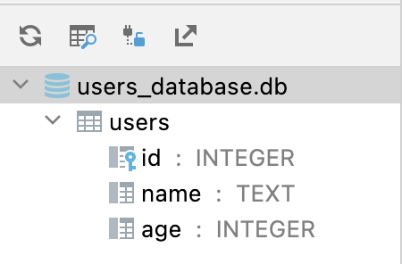

Activité 2
Interactions avec la base de données
CRUD : sqflite
Les applications Flutter peuvent utiliser les bases de données SQLite via le plugin sqflite disponible sur pub.dev. Cette recette montre les bases de l'utilisation sqflite pour insérer, lire, mettre à jour et supprimer des données.
1. Ajouter les dépendances
dependencies:
flutter:
sdk: flutter
sqflite:
path:
Importer les packages dans le fichier dans lequel vous allez travailler.
import 'dart:async';
import 'package:flutter/widgets.dart';
import 'package:path/path.dart';
import 'package:sqflite/sqflite.dart';
2. Définir le modèle de données User
class User {
final int id;
final String name;
final int age;
const User({
required this.id,
required this.name,
required this.age,
});
}
3. Ouvrez la base de données
WidgetsFlutterBinding.ensureInitialized();
final database = openDatabase(
join(await getDatabasesPath(), 'users_database.db'),
);
Remarque
Pour utiliser le mot-clé await, le code doit être placé à l'intérieur d'une async fonction. Vous devez placer toutes les fonctions de table suivantes à l'intérieur de void main() async {}.
La création de la base de données

Slide 35
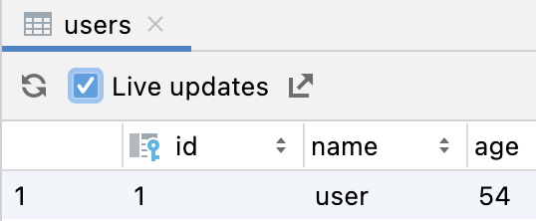
Activité 2
Interactions avec la base de données
CRUD : sqflite
4. Créez le tableau Users
final database = openDatabase(
join(await getDatabasesPath(), 'users_database.db'),
onCreate: (db, version) {
return db.execute(
'CREATE TABLE users(id INTEGER PRIMARY KEY, name TEXT, age INTEGER)',
);},
version: 1,
);
5. Insérez un User dans la base de données
Convertissez l’User en un Map
Map<String, dynamic> toMap() {
return {
'id': id,
'name': name,
'age': age,
};
}
@override
String toString() {
return 'User{id: $id, name: $name, age: $age}';
}
Utilisez la méthode insert() pour stocker le Map dans la table Users.
Future<void> insertUser(User user) async {
final db = await database;
await db.insert(
'users',
user.toMap(),
conflictAlgorithm: ConflictAlgorithm.replace,
);
}
// Create a User and add it to the users table
var fido = const User(
id: 0,
name: 'Fido',
age: 35,
);
await insertUser(fido);
L'exécution de la méthode insertUser()

Slide 36
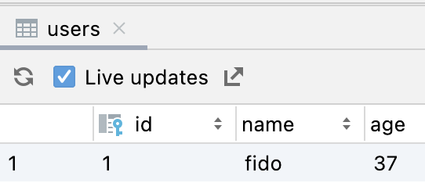
Activité 2
Interactions avec la base de données
CRUD : sqflite
6. Récupérer la liste des Users
Future<List<User>> users() async {
final db = await database;
final List<Map<String, dynamic>> maps = await db.query('users');
return List.generate(maps.length, (i) {
return User(
id: maps[i]['id'],
name: maps[i]['name'],
age: maps[i]['age'],
);
});
}
7. Mettre à jour un User dans la base de données.
Future<void> updateUser(User user) async {
final db = await database;
await db.update(
'users',
user.toMap(),
where: 'id = ?',
whereArgs: [user.id],
);}
updateUser(User (
id: 1,
name: "fido",
age: 37
));
L’exécution de la méthode UpdateUser()
// Now, use the method above to retrieve all the Users.
print(await Users()); // Prints a list that include Fido.
Remarque
Utilisez toujours whereArgs pour passer des arguments à une where instruction. Cela permet de se prémunir contre les attaques par injection SQL.
N'utilisez pas d'interpolation de chaîne, telle que where: "id = ${user.id}"!

Slide 37
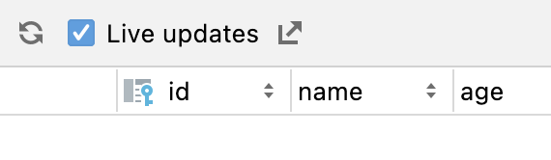
Activité 2
Interactions avec la base de données
CRUD : sqflite
8. Supprimer un User de la base de données
Future<void> deleteUser(int id) async {
// Get a reference to the database.
final db = await database;
// Remove the User from the database.
await db.delete(
'users',
where: 'id = ?',
whereArgs: [id],
);
}
La méthode qui permet de supprimer un élément de la base de données
L'exécution de la méthode deleteUser()
Remarque
Utilisez toujours un message d’alerte avant la suppression d’un élément pour demander la confirmation de l’utilisateur.

Slide 38
Maîtriser La Navigation Et Le Routing
Apprendre à créer facilement une nouvelle route
Apprendre à passer correctement les données d’un écran à un autre
Apprendre à naviguer de manière simple entre les routes
06 heures

Slide 39
Activité 1
Création facile d’une nouvelle route
Créer une route qui lie les 2 écrans
Assurer le retour en arrière
Lire attentivement les consignes du résumé théorique
05 heures

Slide 40
Pour le formateur
Rappeler la méthode qui permet de créer une nouvelle route
Demander aux apprenants de s’assurer que les 2 écrans sont créés
Pour l’apprenant
Créer les 2 écrans de départ et d’arrivée
Créer la route qui fait la liaison entre les 2 écrans
Conditions de réalisation :
Support de résumé théorique accompagnant
Installation d’extension de Flutter/Dart
Critères de réussite :
Le stagiaire est-il capable de :
Mettre en place des écrans
Créer une nouvelle route

Slide 41
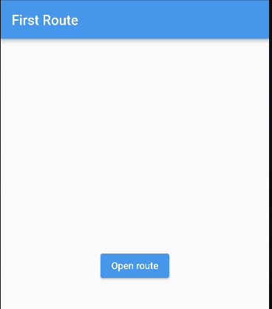

Activité 1
Création facile d’une nouvelle route
Créer deux écrans avec retour en arrière
Sous Android, une route équivaut à une activité. Dans iOS à un ViewController et dans Flutter, une route n'est qu'un widget.
class FirstRoute extends StatelessWidget {
const FirstRoute({super.key});
@override
Widget build(BuildContext context) {
return Scaffold(
appBar: AppBar(
title: const Text('First Route'), ),
body: Center(
child: ElevatedButton(
child: const Text('Open route'),
onPressed: () { // Navigate to second route when tapped.},
),
),
);
}
}
Remarques
Dans Flutter, les écrans et les pages sont appelés routes .
La 1ère route

Slide 42
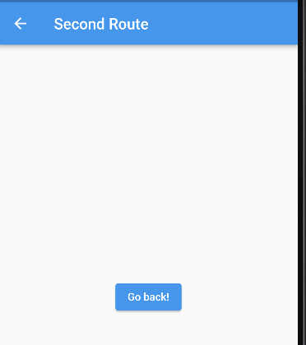
Activité 1
Création facile d’une nouvelle route
Créer deux écrans avec retour en arrière
Le 2ème écran avec la possibilité du retour en arrière.
class SecondRoute extends StatelessWidget {
const SecondRoute({super.key});
@override
Widget build(BuildContext context) {
return Scaffold(
appBar: AppBar(
title: const Text('Second Route'),
),
body: Center(
child: ElevatedButton(
onPressed: () {
// Navigate back to first route when tapped.
},
child: const Text('Go back!'),
),
),
);
}
}
La 2ème route

Slide 43

Activité 1
Création facile d’une nouvelle route
Accédez à la deuxième route à l'aide de Navigator.push()
// Within the `FirstRoute` widget
onPressed: () {
Navigator.push(
context,
MaterialPageRoute(builder: (context) => const SecondRoute()),
);
}
La flèche de retour en arrière
Revenez au premier écran en utilisant Navigator.pop()
// Within the SecondRoute widget
onPressed: () {
Navigator.pop(context);
}

Slide 44
Activité 2
Passage des données d’un écran à un autre
Partager les données entre les 2 écrans
Assurer le retour en arrière
Lire attentivement les consignes du résumé théorique
05 heures

Slide 45
Pour le formateur
Rappeler la méthode qui permet de créer une nouvelle route
Demander aux apprenants de partager les données entre les 2 écrans
Pour l’apprenant
Créer les 2 écrans de départ et d’arrivée
Échanger les données entre les 2 écrans
Créer la route qui fait la liaison entre les 2 écrans
Conditions de réalisation :
Support de résumé théorique accompagnant
Installation d’extension de Flutter/Dart
Critères de réussite :
Le stagiaire est-il capable de :
Mettre en place des écrans
Créer une nouvelle route
Partager les données entre les écrans

Slide 46
Activité 2
Passage des données d’un écran à un autre
Envoyer des données vers un nouvel écran
1. Définir toutes les classes
class Todo {
final String title;
final String description;
const Todo(this.title, this.description);
}
2. Créer une liste de tâches
Générer la liste des tâches
final todos = List.generate(
20,
(i) => Todo(
'Todo $i',
'A description of what needs to be done for Todo $i',
),
);
Afficher la liste des tâches à l'aide d'un ListView
ListView.builder(
itemCount: todos.length,
itemBuilder: (context, index) {
return ListTile(
title: Text(todos[index].title),
);
},),
3. Créer un écran Todo pour afficher la liste
class TodosScreen extends StatelessWidget {
// Requiring the list of todos.
const TodosScreen({super.key, required this.todos});
final List<Todo> todos;
@override
Widget build(BuildContext context) {
return Scaffold(
appBar: AppBar(
title: const Text('Todos'),
),
body: ListView.builder(
itemCount: todos.length,
itemBuilder: (context, index) {
return ListTile(
title: Text(todos[index].title),
);
},
),
);}}

Slide 47
Activité 2
Passage des données d’un écran à un autre
Envoyer des données vers un nouvel écran
4. Créer un écran de détail pour afficher des informations sur une tâche
class DetailScreen extends StatelessWidget {
// In the constructor, require a Todo.
const DetailScreen({super.key, required this.todo});
// Declare a field that holds the Todo.
final Todo todo;
@override
Widget build(BuildContext context) {
// Use the Todo to create the UI.
return Scaffold(
appBar: AppBar(
title: Text(todo.title),
),
body: Padding(
padding: const EdgeInsets.all(16.0),
child: Text(todo.description), ),);
}
}
5. Naviguer et transmettre les données à l'écran de détail
body: ListView.builder(
itemCount: todos.length,
itemBuilder: (context, index) {
return ListTile(
title: Text(todos[index].title),
// When a user taps the ListTile, navigate to the DetailScreen.
// Notice that you're not only creating a DetailScreen, you're
// also passing the current todo through to it.
onTap: () {
Navigator.push(
context,
MaterialPageRoute(
builder: (context) => DetailScreen(todo: todos[index]),
),
);
},
);
},
),

Slide 48
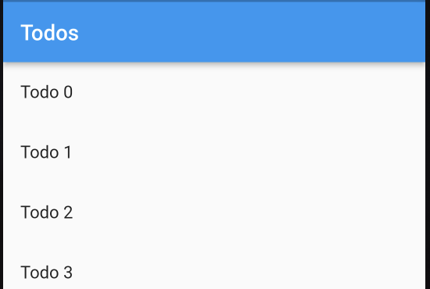
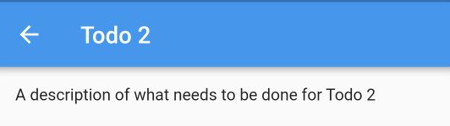
Activité 2
Passage des données d’un écran à un autre
Envoyer des données vers un nouvel écran
L’élément sélectionné de la liste
La liste des éléments

